Slide 1
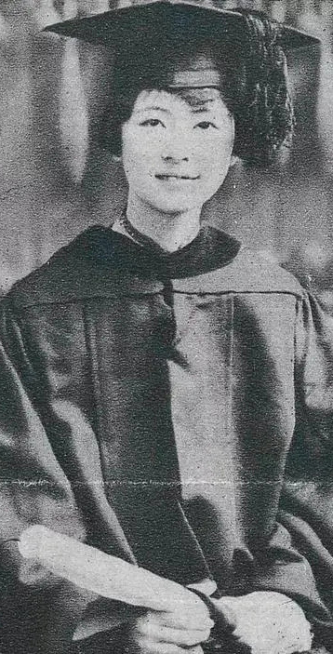
林徽因
重识建筑师，而非传说
逝世 70 周年专题演示
从作品、理论与行动三个维度
重新确认她在中国建筑史中的位置
建筑师
理论奠基者
行动者
林徽因：重识建筑师，而非传说
01
Notes:
今天我们重识林徽因，不是从传奇和八卦开始，而是从一个更准确的身份开始：建筑师。
[停顿]
逝世七十年之后，她仍常常被文学光环、情感叙事和“民国才女”的想象包围。但如果把她放回中国现代建筑史，她的位置其实非常清楚：她不仅参与建筑实践，更参与理论建构，也参与学科奠基。
这一份短讲，想做的不是“补充一段故事”，而是校正一个称谓。
要点：① 主题不是传奇，而是身份校正 ② 明确三条主线：作品、理论、行动 ③ 建立整场讲述的专业基调
时长：1分钟

Slide 2
为什么今天要重识林徽因
02
被看见的，常常不是她最重要的部分
她被反复讲述
却并不总被准确理解
这次重识，不是补充一段轶事，而是把她放回建筑史与学术史的核心坐标。
01
公众记忆
02
专业位置
03
今天重看
她常以“才女”“爱情叙事”
进入大众语境
真正决定其地位的是建筑实践、
理论建构与学科建设
是纠偏认知，也是重写知识坐标
从被遮蔽的形象，回到建筑师的专业身份
Notes:
[过渡] 在进入具体作品之前，我们先回答一个问题：为什么今天还需要重新认识林徽因？
因为长期以来，被反复讲述的，并不总是她最重要的部分。公众记忆里，她往往首先是才女、诗人、爱情故事中的人物；但真正支撑她历史地位的，是建筑实践、理论工作和教育建设。
[停顿]
所以这不是一次“人物轶事补遗”，而是一次知识坐标的纠偏。
要点：① 区分公众形象与专业位置 ② 点明“重识”不是情绪动作，而是知识修正 ③ 为后续内容建立判断框架
时长：1分钟

Slide 3
建筑实践并不缺席
03
从墓碑、校园、车站到战时住宅，她的建筑实践有持续可见的轨迹
1929
1929
1932—1940
1950s
墓碑
校园
持续实践
国家尺度
归国起点
公共建筑尺度
持续延伸
梁启超墓碑
吉海铁路总站
北大、映秋院、西南联大、昆明自宅
学成归国后首个明确作品，说明她并非没有
进入设计实践。
哥特式站房与“雄狮初醒”的国家象征并
置，体现公共建筑的表达意识。
这些项目共同说明：她从未退出建筑实践，
而是在更艰难的条件下继续回应具体问题。
石头楼等校园项目
不是作品数量，而是实践条件问题
实践最终延伸到国家纪念建筑
在事务所协作中，她进入现代校园建筑语境。
教育、研究、战乱与家庭责任共同压缩了
可落成作品数量。
她的建筑工作，后来进入了更大的国家空
间尺度。
关键词：归国、事务所、起步作品
关键词：车站、象征、公共性
关键词：战时、持续性、转向国家层面
Notes:
[过渡] 许多人说，林徽因“作品不多”，进而怀疑她是否配得上建筑师这个称呼。
这个判断的问题在于，它只看成品数量，而不看实践条件。1929年梁启超墓碑，是她归国后的起点；同年石头楼与吉海铁路总站等项目，则说明她已经进入了现代公共建筑与校园建筑的实践语境。再往后，从北大到映秋院，再到战时的昆明自宅，她的建筑工作从未真正中断。
[停顿]
所以问题不是“她是否参与实践”，而是战乱、教育、研究和现实分工，如何压缩了她留下的大量落成机会。
要点：① 回应“作品少”的质疑 ② 建立持续性的实践轨迹 ③ 把数量问题还原为历史条件问题
时长：1.5分钟

Slide 4
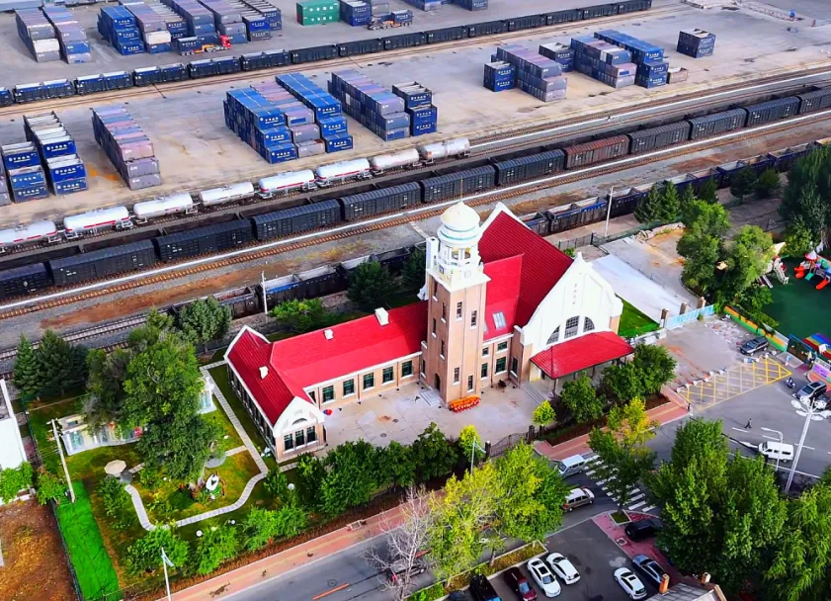
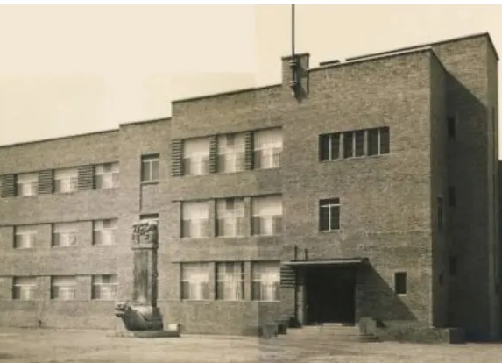
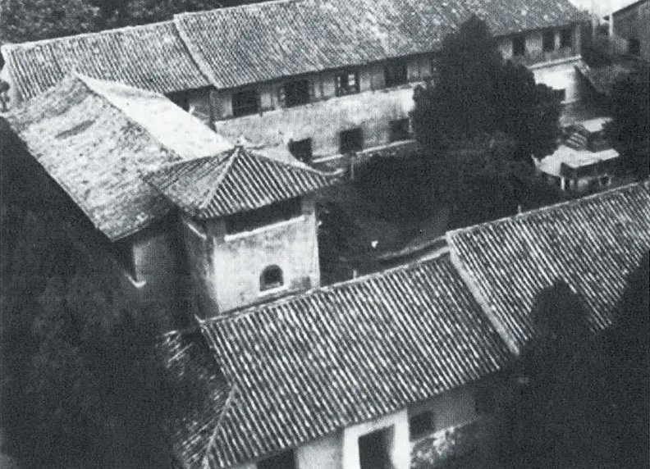
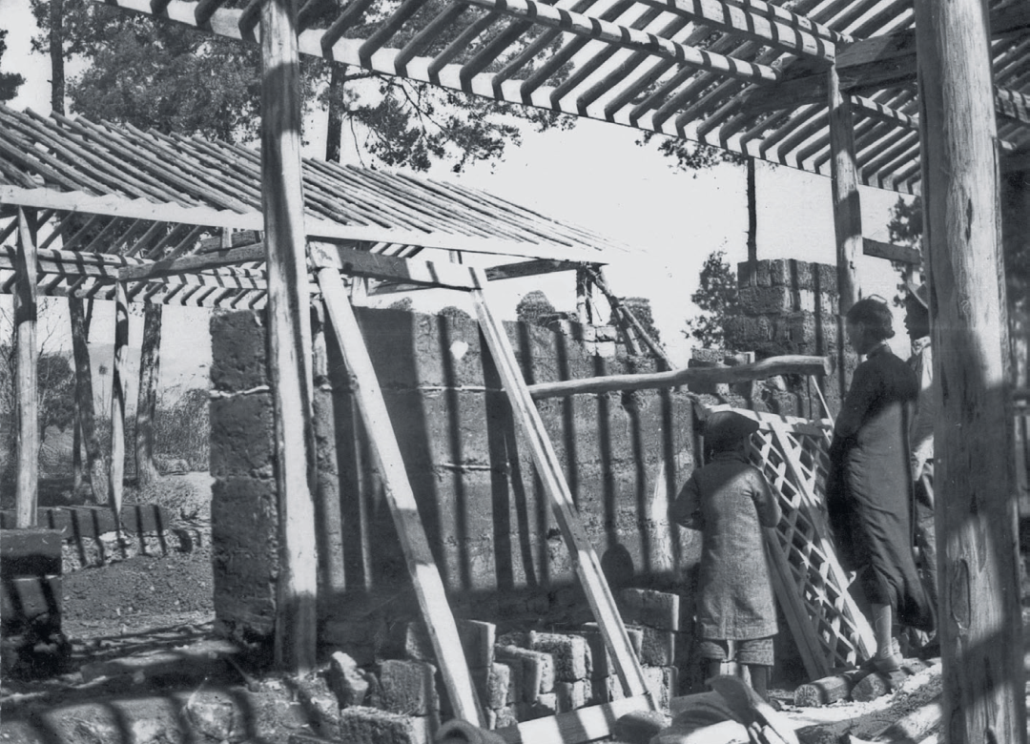
作品现场：建筑不是抽象名词
04
四个现场，对应四种不同的问题意识与建筑回应
公共建筑的象征表达
吉海铁路总站不只是站房，更是把国家想象写进建筑形体。
现代主义与使用者关怀
吉海铁路总站
北大地质馆旧址
北大地质馆与女生宿舍说明，她关注形式，也关注具体使用
经验。
地方性材料与民居经验
映秋院借地方材料和院落组织回应现实条件，不是“简陋”，
而是策略。
战时自建，是职业选择的缩影
昆明自宅表面朴素，背后是两位建筑师在极端条件下仍坚持
建造与生活秩序。
映秋院
昆明自宅与战时现场
四图并置的目的，是把“建筑师”从抽象标签还原为可见工作现场
Notes:
[过渡] 如果我们把目光放回具体现场，就能更直观地看到她如何工作。
吉海铁路总站，把建筑当作公共象征来设计；北大地质馆，体现现代主义与使用者尺度的意识；映秋院借地方材料和院落组织回应现实；昆明自宅则是在极端条件下坚持建造秩序的例子。
[停顿]
这些项目说明，林徽因不是一个抽象的“建筑史人物”，而是始终在处理真实空间问题的建筑师。
要点：① 用四个现场替代抽象评价 ② 强调她面对的是不同类型的问题 ③ 让“建筑师”身份从概念回到现场
时长：1.5分钟

Slide 5
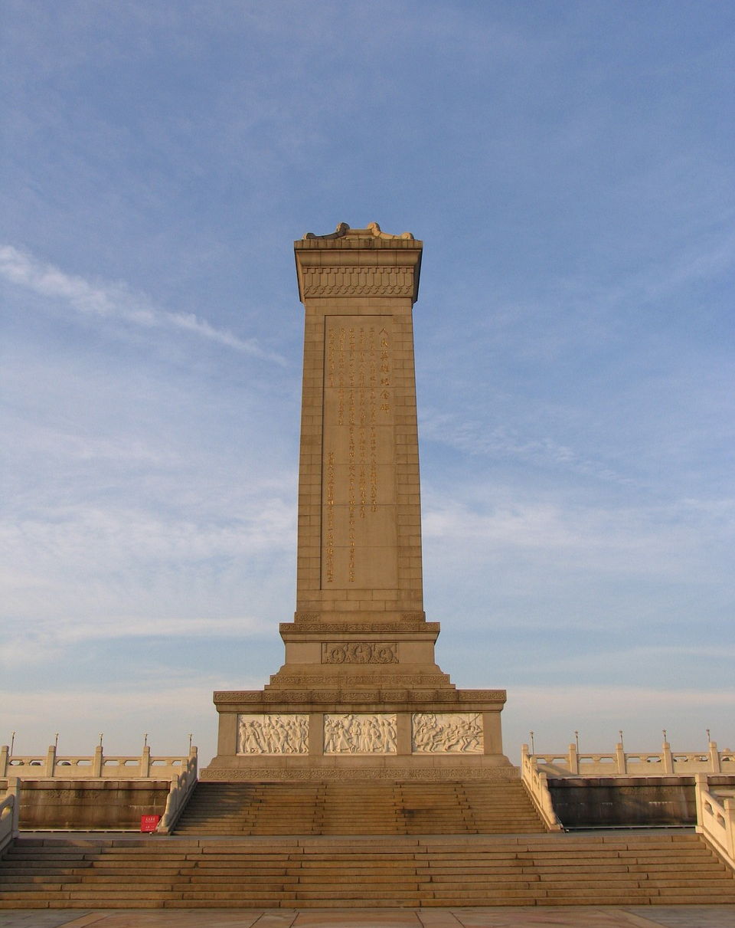
国家尺度上的建筑参与
不是边缘参与，而是关键性的空间判断与风格处理
八宝山革命公墓
她负责主体建筑格局，将寺院、园林与纪念空间整合为新
的国家纪念场所。
人民英雄纪念碑
她提出扩大碑座、调整台阶层级，让纪念碑与广场尺度更
协调，并亲自设计纹样。
她不是“附属设计者”
而是在国家纪念建筑的尺度、秩序与装饰语汇上
留下了明确可辨识的判断。
人民英雄纪念碑与八宝山革命公墓，说明她的建筑实践进入了国家记忆空间。
05
Notes:
[过渡] 林徽因的建筑工作，后来进入了更大的国家尺度。
八宝山革命公墓的主体格局设计，和人民英雄纪念碑的关键修改与纹样处理，都说明她并不是在国家纪念建筑中扮演边缘角色。尤其纪念碑方案中，对碑座、台阶、尺度关系的调整，体现的是明确的空间判断力。
[停顿]
这也意味着，林徽因的建筑工作并不止于学术研究，她直接进入了国家记忆空间的构建过程。
要点：① 点明国家纪念建筑中的实质性贡献 ② 强调尺度与秩序判断 ③ 把她从“参与者”提升为“关键判断者”
时长：1.2分钟

Slide 6
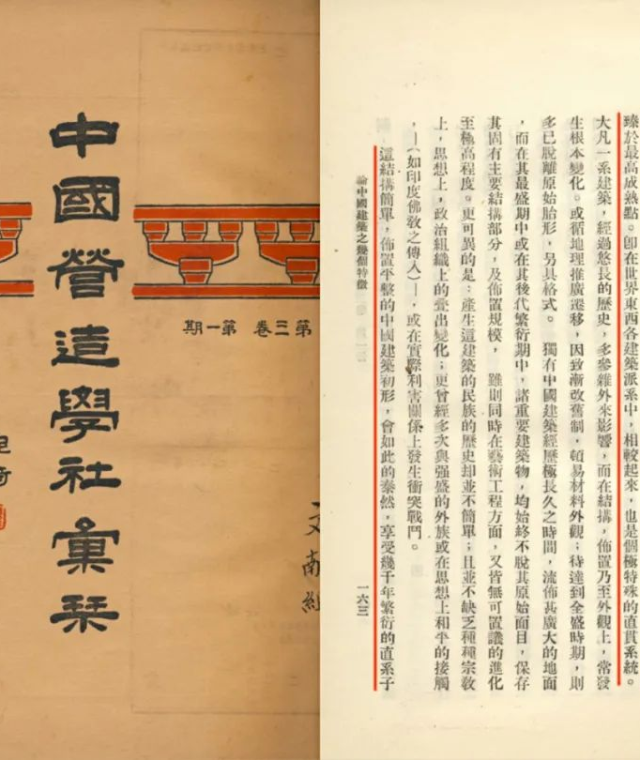
她不是辅助者，而是理论提出者
06
1932 年那篇论文，已经在定义“中国建筑”的理论边界
中国专业学者首次系统论述中国建筑
01
这不是“补充说明”，而是学科话语的建立。
反驳西方知识框架中的误读
02
她在为中国建筑争取解释权，而不只是做材料整理。
定义木构架体系的关键特征
03
她从描述走向结构性概括，这正是理论工作的核心。
为后续中国建筑史叙述提供理论骨架
04
她的工作影响了后来学术写作、教学与保护实践的语言方式。
她不是在“陪同研究”
《论中国建筑之几个特征》相关图像
而是在参与塑造中国建筑被理解的方式。
Notes:
[过渡] 但如果只看建筑项目，仍然低估了林徽因。
1932年，她发表《论中国建筑之几个特征》。这不是一篇“介绍中国建筑”的文章，而是在中国专业学者语境中，第一次系统地定义中国建筑。她反驳西方误读，提出木构体系的关键特征，并为后来的中国建筑史叙述搭起理论骨架。
[停顿]
所以更准确地说，她不是站在他人理论之后补充材料，而是在共同塑造理论本身。
要点：① 解释论文的历史级别 ② 突出“定义”与“反驳”两个动作 ③ 纠正“辅助者”想象
时长：1.5分钟

Slide 7
学科、方法与远见
07
她真正留下的，不只是个别作品，而是一整套研究与教学方法
研究方法
学科建设
理论前瞻
测绘、考察、史料与类型分析并重
参与东北大学、清华大学建筑教育
体系建设
民居保护、普通人住宅与“建筑意”
她把中国建筑研究从零散见闻推进为可
验证、可比对、可教学的方法体系。
她不是“参与者之一”，而是把中国现
代建筑教育推向制度化的人之一。
她的远见在于：建筑不只属于宏大纪念
物，也属于普通人的日常生活世界。
关键词
关键词
关键词
实测 · 图像记录 · 历史分析
建筑系 · 课程 · 住宅概论
民居 · 住宅 · 建筑意
她留下的，是中国建筑如何被研究、被教授、被理解的一套方法。
这也是为什么她的意义，远不止于“某几件作品”或“某段传奇人生”。
Notes:
[过渡] 林徽因真正留下来的，也许不是某一件代表作，而是一整套方法。
她把测绘、考察、史料和类型分析结合在一起；她参与建筑系与课程建设，把建筑教育制度化；她关注民居保护、普通人的住宅问题，提出“建筑意”等概念。今天看起来理所当然的很多命题，在当时都需要极强的前瞻性。
[停顿]
也正因为如此，她的意义不能只用“作品多少”来衡量，而要看她改变了这门学科如何被研究、被教授、被理解。
要点：① 三个层面：方法、学科、远见 ② 强调其制度性与长期性影响 ③ 提升对她历史位置的判断
时长：1.5分钟

Slide 8
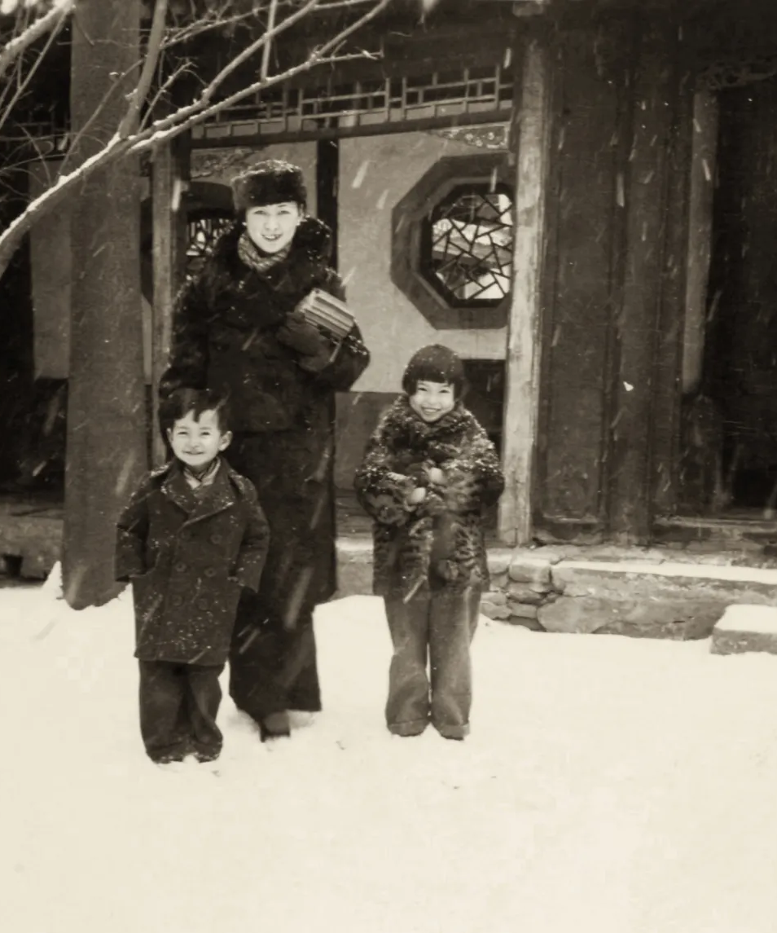

她如何穿过战火与病痛
她不是被动承受者，而是持续行动的专业实践者
实地考察，不是陪伴性质的“同行”
她翻山涉水、测绘记录，和梁思成一起进入最艰难的调查现场。
病痛与流亡，没有中断她的学术工作
肺病、战乱、迁徙与家庭压力并行，但她仍继续写作、研究、教学。
她的“强”，来自明确的事业感
她把个人生命压进中国建筑学术奠基的历史时刻，这才是其精神内核。
“我还有好多事要做呢”
这不是修辞，
她不是“传奇故事中的女性”，而是主动塑造历史进程的人。
而是她对职业使命的真实表述。
08
Notes:
[过渡] 如果再往人格层面看，林徽因最值得重视的并不是“传奇感”，而是行动力。
她翻山涉水做田野调查，不是陪伴者，而是共同工作者；她经历病痛和流亡，却没有停止写作、研究和教学；她那句“我还有好多事要做呢”，背后是一种很明确的事业感。
[停顿]
所以她的“强”，不是姿态上的，而是职业伦理上的。她把自己的生命，压进了中国建筑学奠基的历史现场。
要点：① 打破“被动女性形象” ② 突出行动与职业使命 ③ 从人格层面支撑前面所有专业判断
时长：1.2分钟

Slide 9
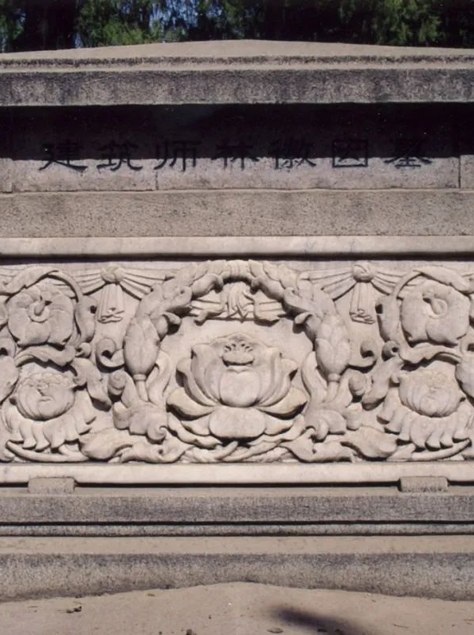
墓碑上的七个字，已经足够准确
建筑师林徽因墓
重新认识她，不是从传奇回到八卦，
而是从八卦回到专业。
她是中国第一代建筑学人中的关键建构者，
留下的不只是作品，更是理解中国建筑的一套语言。
当称谓被校正，历史位置也随之被校正。
09
Notes:
[过渡] 最后，我们回到那块墓碑前。
“建筑师林徽因墓。”这七个字，已经足够准确。它把她从过度抒情的叙事里抽离出来，放回到一个更坚实的位置：建筑师、理论提出者、学科建构者。
[停顿]
重新认识她，不是为了制造新的神话，而是为了用更高精度的语言，描述一位本就重要的人。
要点：① 回到墓碑称谓完成收束 ② 再次确认专业身份 ③ 以“准确命名”结束全场
时长：1分钟

